Slide 1
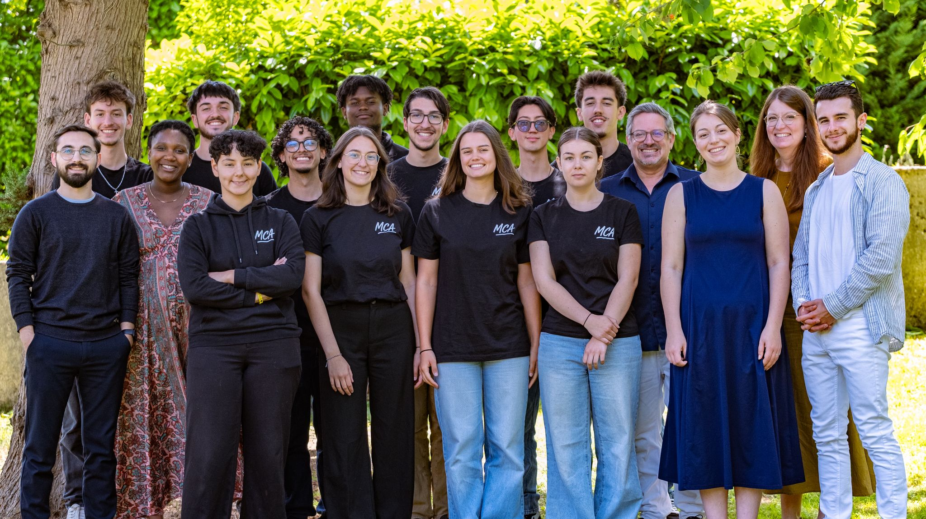
Master’s Commission Auch

Slide 2

Qu’est-ce qui te définit ?

Slide 3
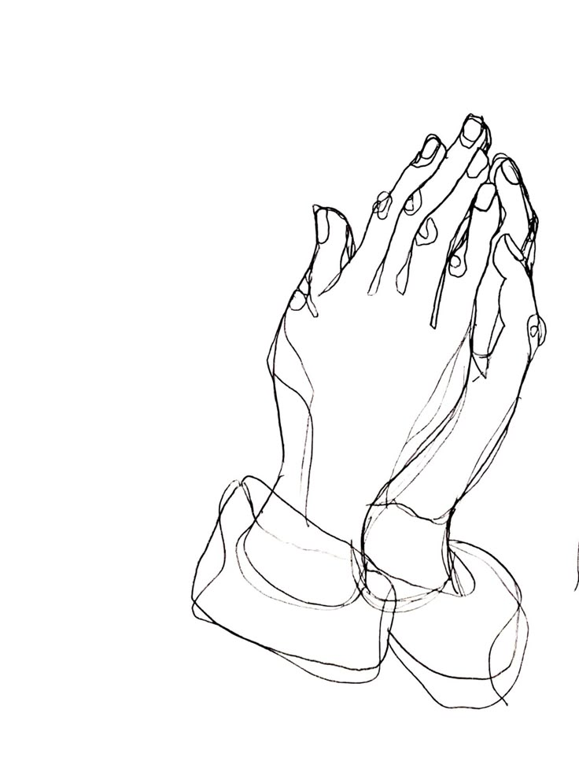
Seigneur, permets-moi de me voir comme toi tu me vois.

Slide 4
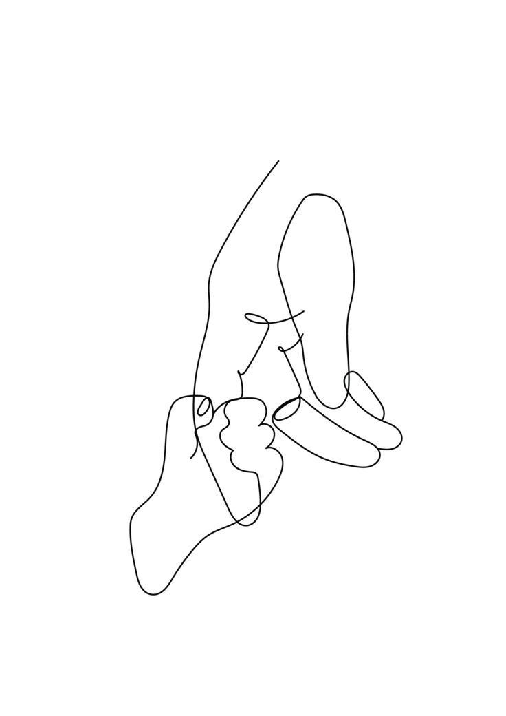
L’intimité avec Dieu

Slide 5
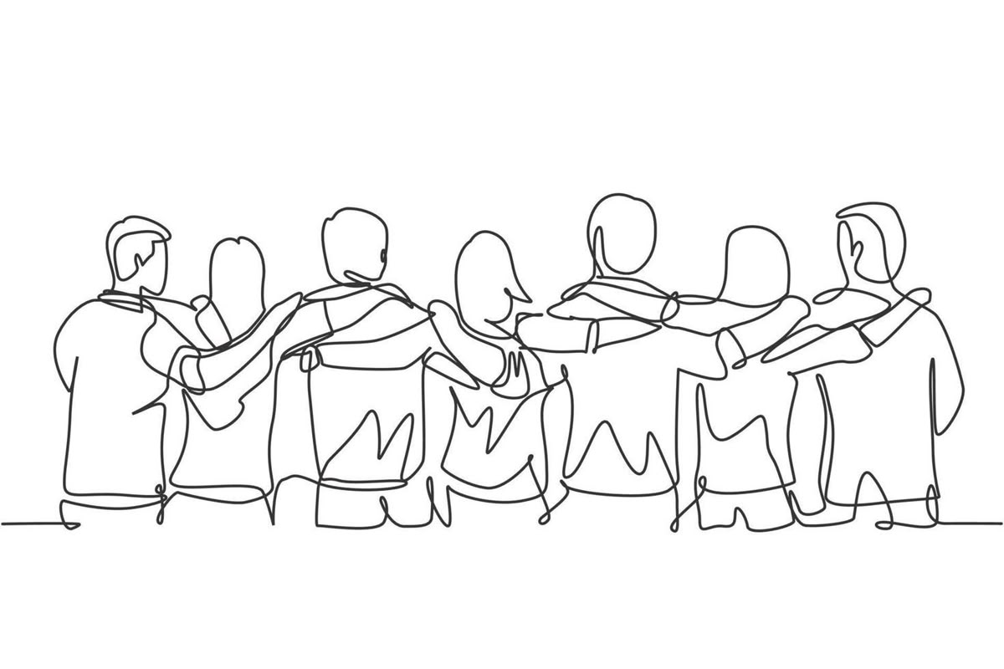
Les relations

Slide 6
Les relations
Tout comme le fer aiguise le fer, l'homme s'aiguise au contact de son prochain.
Proverbe 27.17

Slide 7
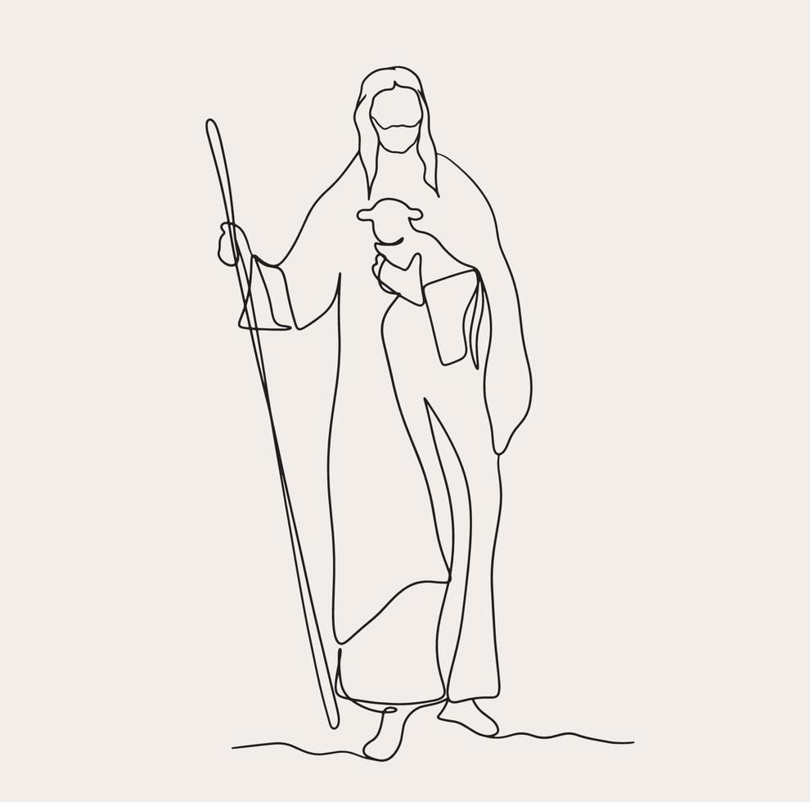
La résilience

Slide 8
La résilience
Ne vous inquiétez donc pas et ne dites pas: ‘Que mangerons-nous? Que boirons-nous? Avec quoi nous habillerons-nous?’
En effet, tout cela, ce sont les membres des autres peuples qui le recherchent. Or, votre Père céleste sait que vous en avez besoin.
Recherchez d'abord le royaume et la justice de Dieu, et tout cela vous sera donné en plus.
Ne vous inquiétez donc pas du lendemain, car le lendemain prendra soin de lui-même. A chaque jour suffit sa peine.
Matthieu 6.31-34

Slide 9

Revenir à l’essentiel

